Slide 1
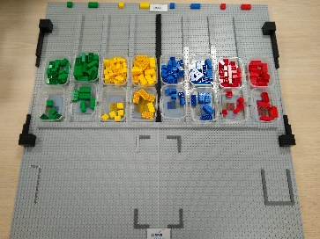
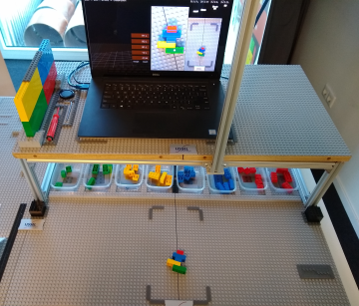
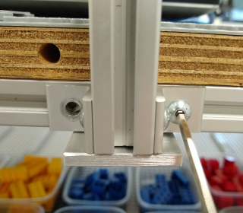
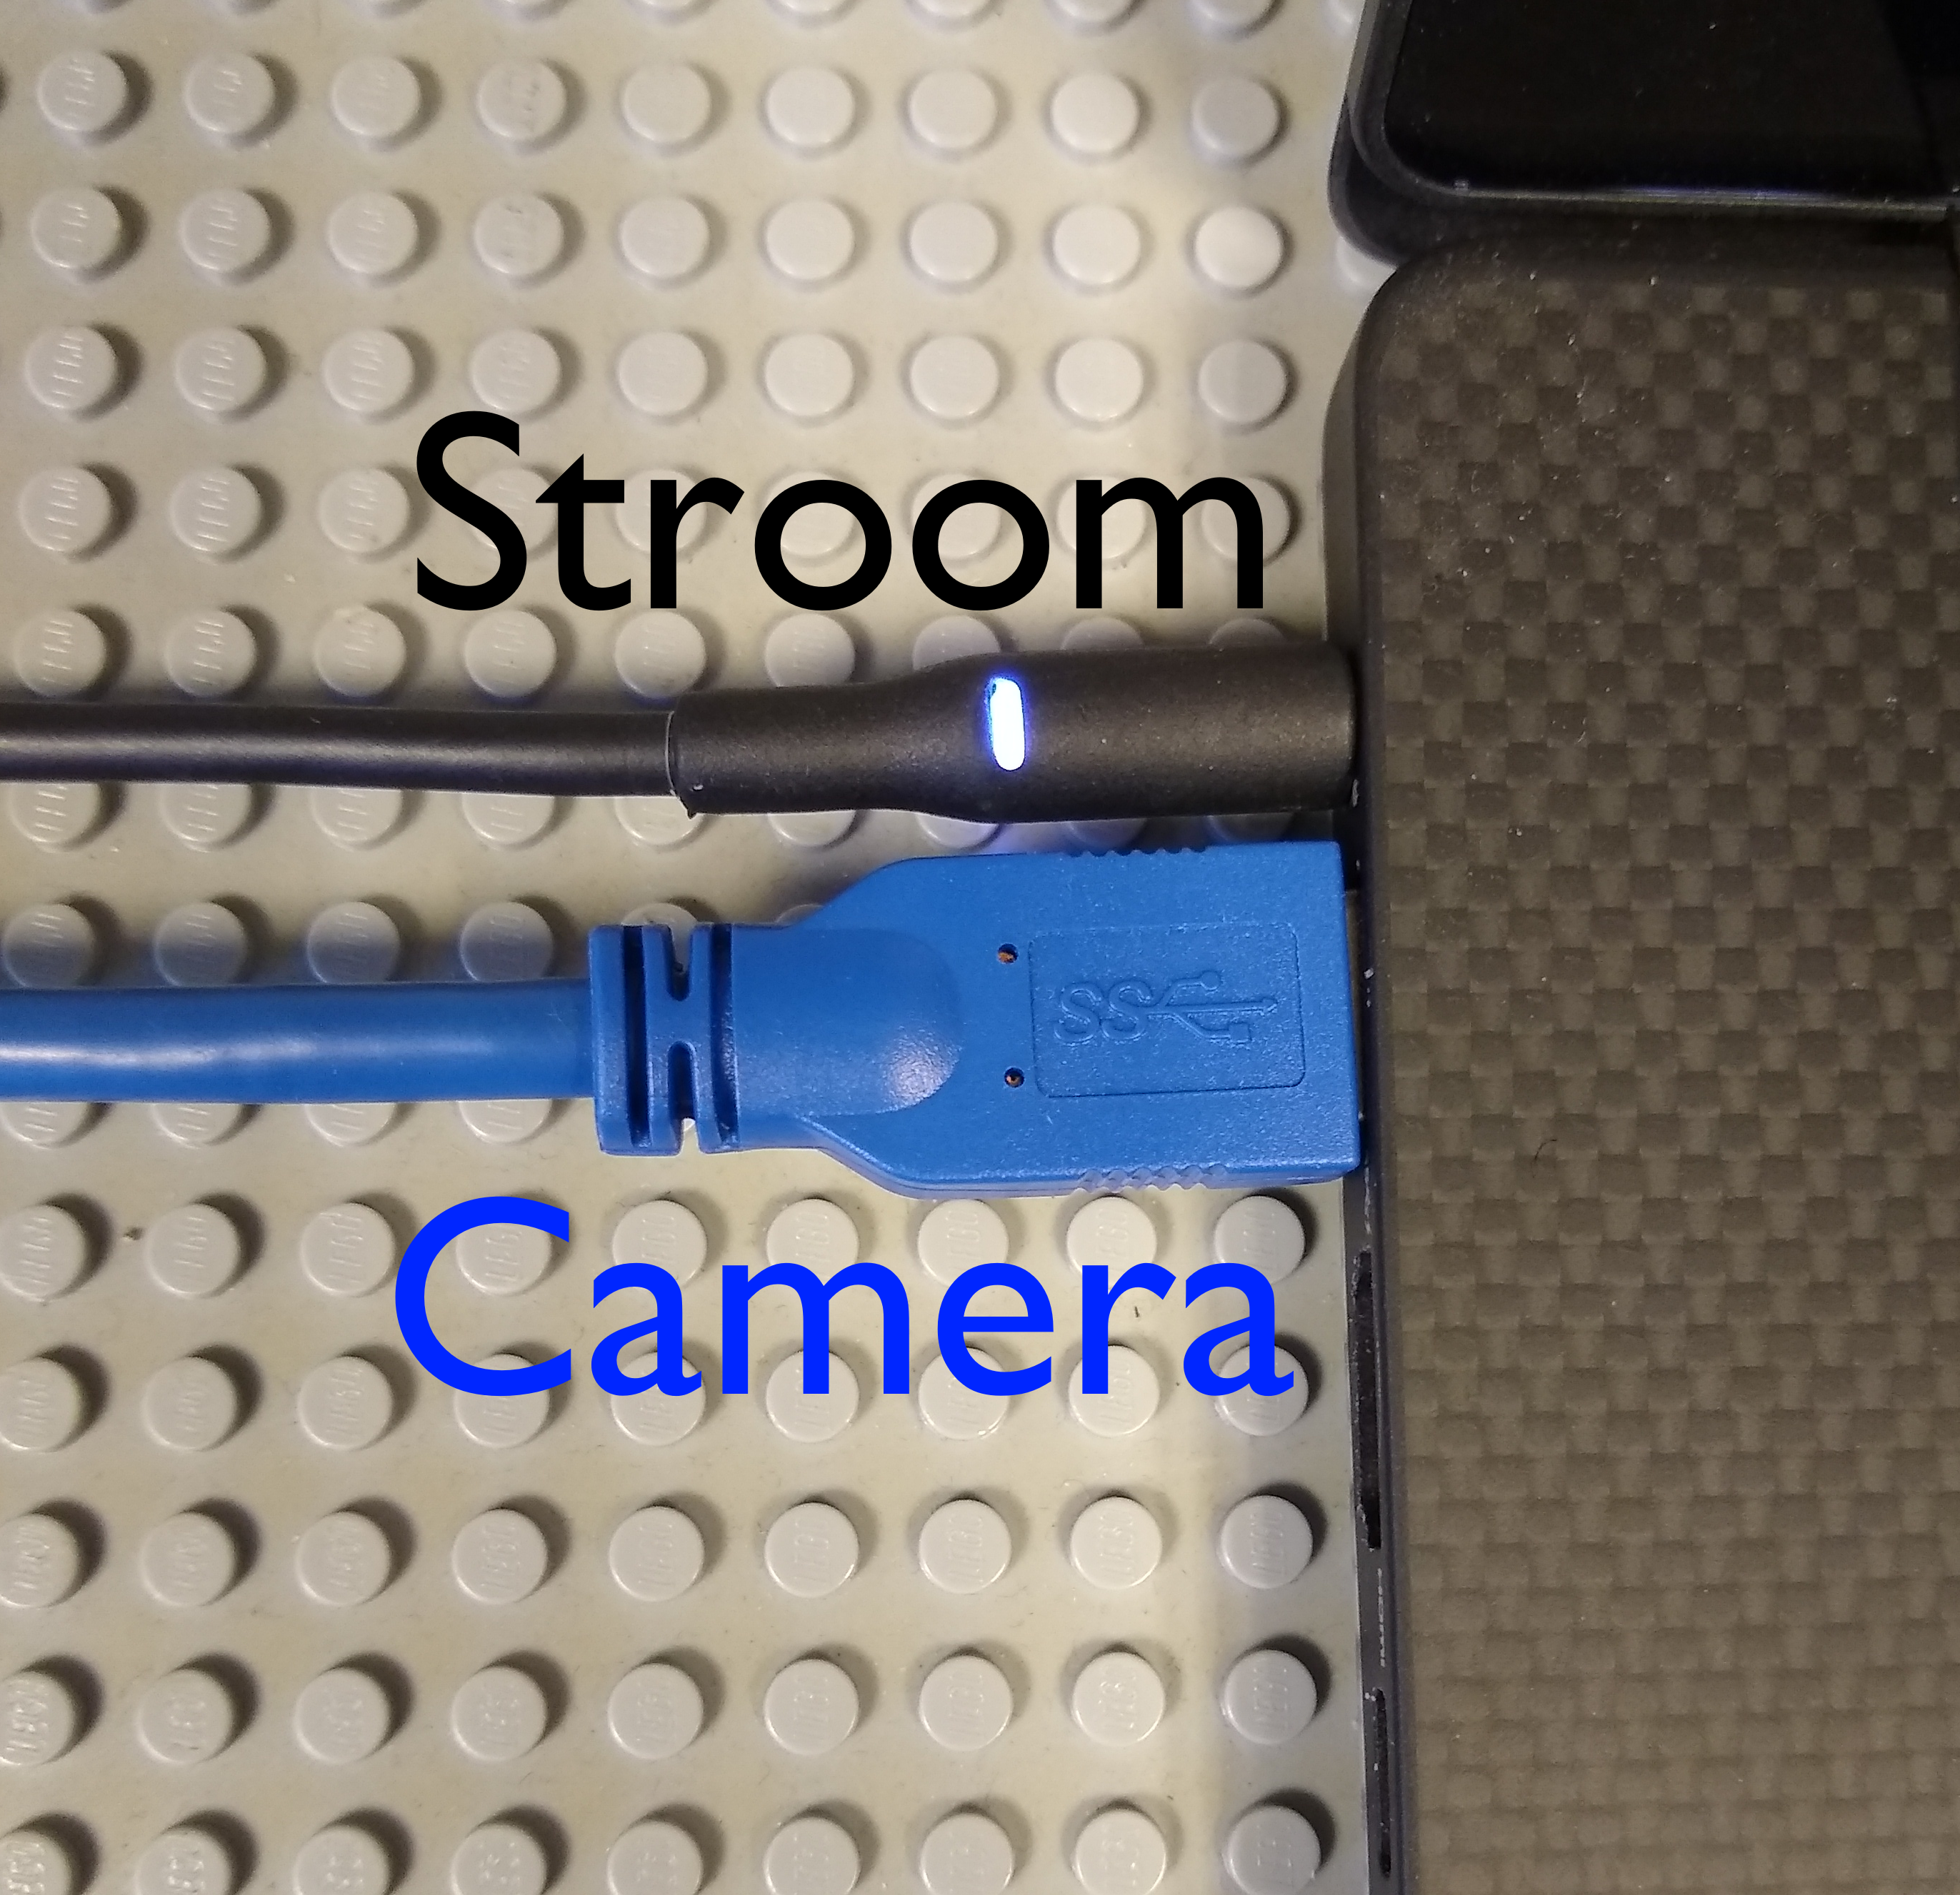
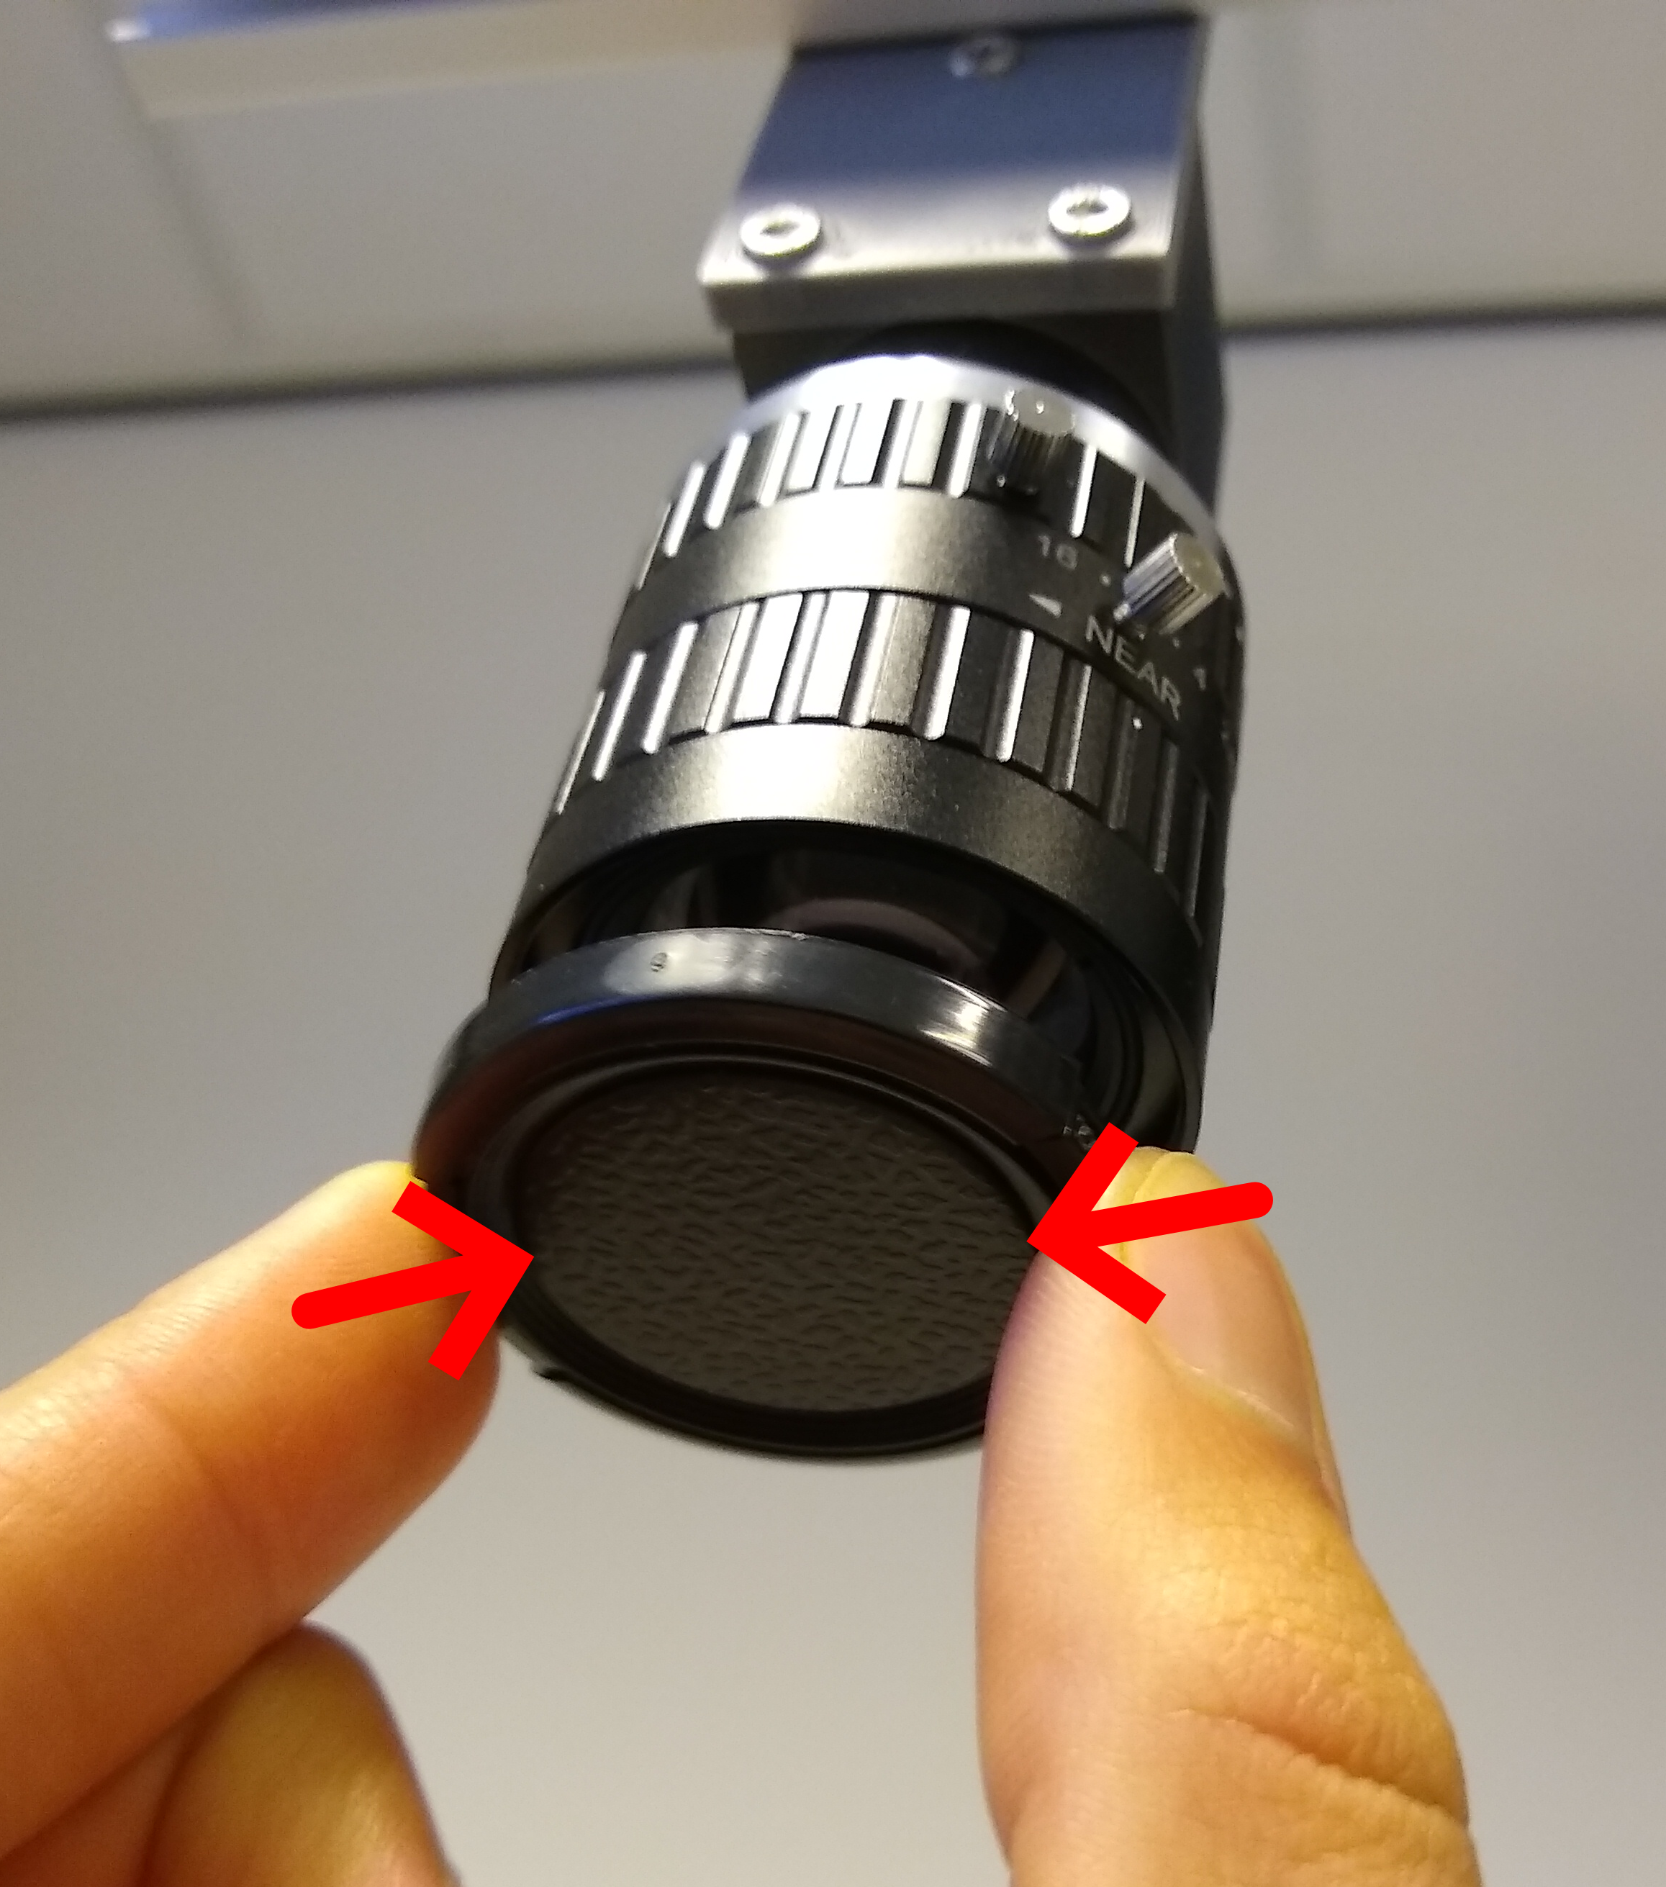
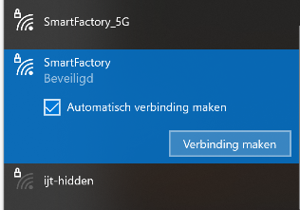
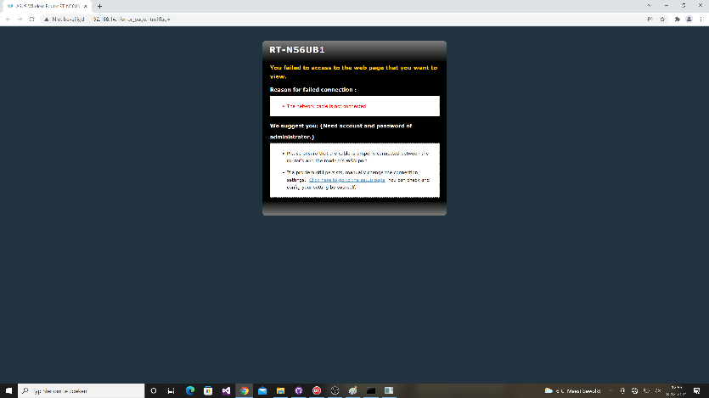
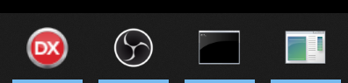
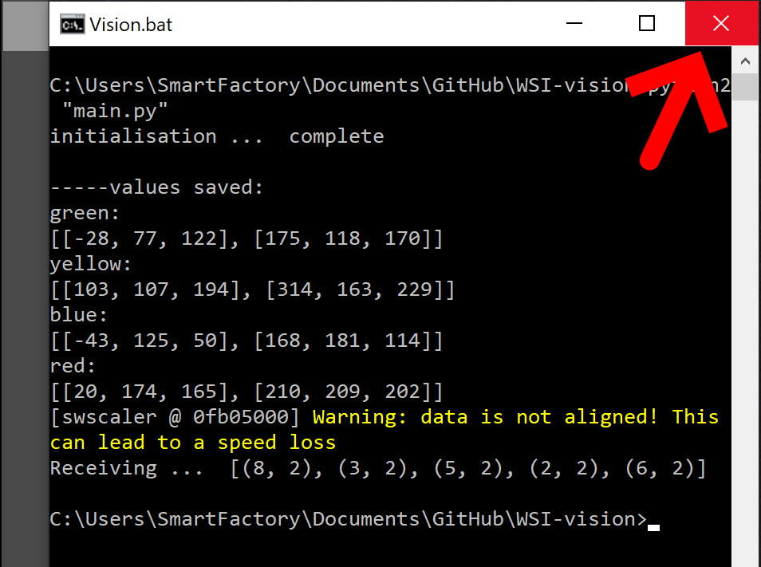
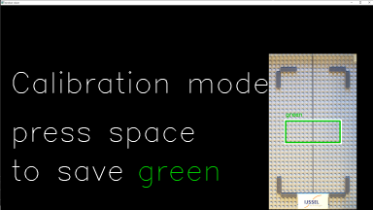
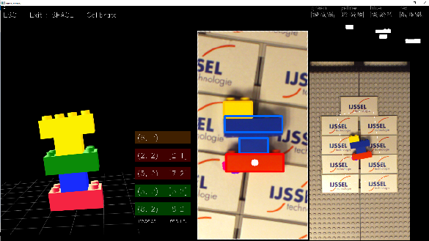
Instructie Smart Industry apparatuur
Pag
1/2
VISION – Opbouw
Opbouw - Module VI: Vision
# | Stap | Opmerking | Foto
1 | Opbouw Medewerker Werkplek: Plaats 4 platen voor het bouw gebied in een 2x2 voor de bodem A Plaats de Aluminium profielen tussen de vier zwarte hoeken Zet 2 extra platen samen met de laptop hierop C Sluit de laptop aan de stroom E |  | Volledige opstelling foto
2 | Opbouw Camera: Maak het Aluminium profiel met de camera vast aan het andere profiel D Verbind de Camera aan de Laptop via de blauwe USB-kabel E Zet nu de Laptop aan Haal het Lens Klepje er af F
3 | Verbinden met de WiFi: G Selecteer het netwerk: ‘SmartFactory’ Wachtwoord: ‘123456789’ Connectie status: ‘Geen internet, Beveiligd’ Sluit het ‘Waarschuwing geen internet’ scherm af H, dit is normaal
4 | Als de laptop opgestart is, maar de drie standaard programma’s staan niet open. Ga dan naar: “Opbouw - Module VI: Vision Programma’s” pagina X | Apps: I Viewer Portal OBS Python Vision
5 | Als het scherm K of L getoond wordt kan deze stap overgeslagen worden Opnieuw Python Laden: Klik op ‘X’ en sluit de ‘Vision.bat’ af J Sluit geen van de andere vensters Open ‘Vision.bat’ op het bureaublad | Leg nu niks onder de camera Want de helderheid en wit balans worden nu gekalibreerd
6 | Werking van het systeem: Kalibratie: K Hier worden de blok kleuren toegekend Druk ‘Spatie’ om elke kleur op te slaan Na de 4de kleur ga je naar gebruikers mode Gebruik: L 5 schermen te zien, van links naar rechts: Product instructies, Controle, Vision Selectie, Filters en het Camera Beeld Plaats een product voor de camera Het Controle scherm laat zien wat goed is en wat fout is Wanneer alles goed is worden er groene pijlen getoond Als nu het product weggehaald wordt zal het volgend product getoond worden Druk ‘Spatie’ om terug naar de kalibratie modus te gaan, ‘Esc’ om af te sluiten
A
C
D
E
F
G
H
I
J
K
L

Slide 2
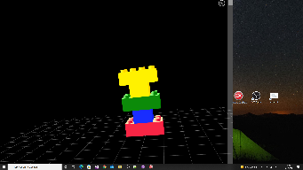
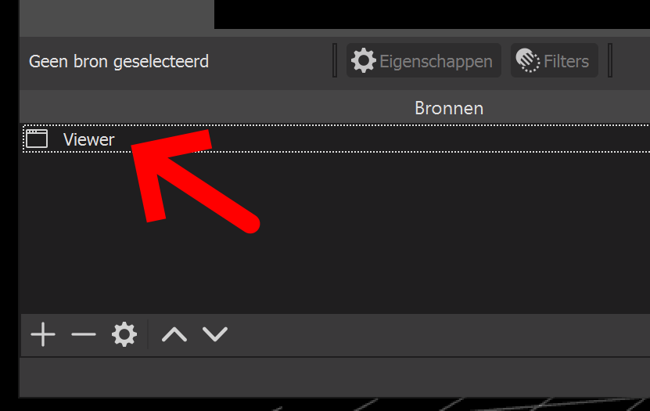
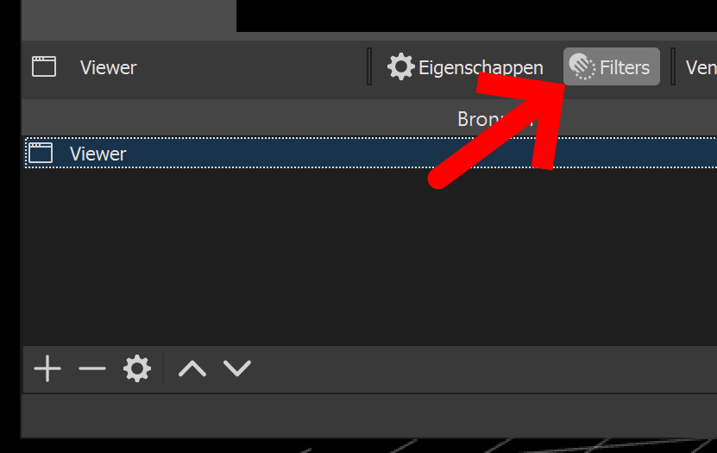
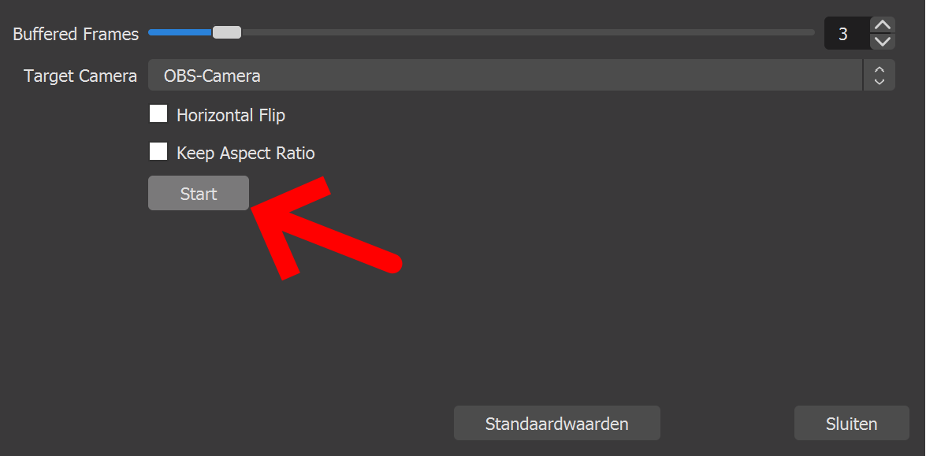
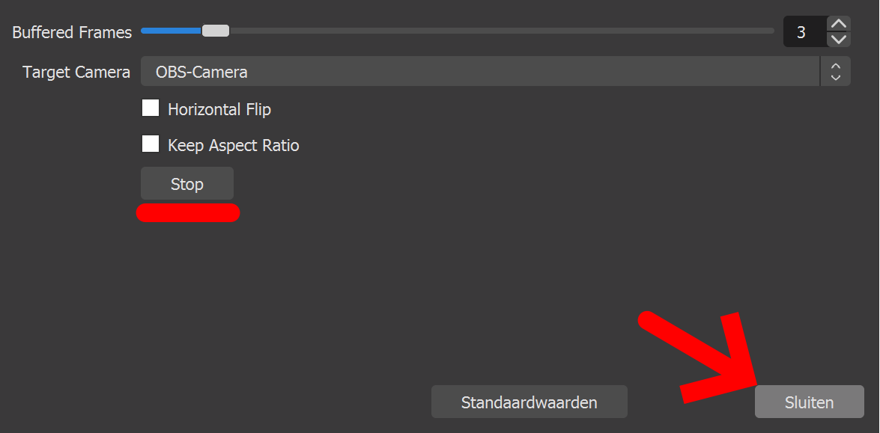
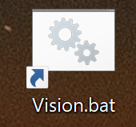
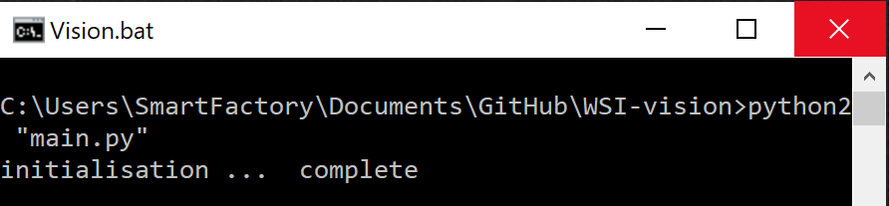
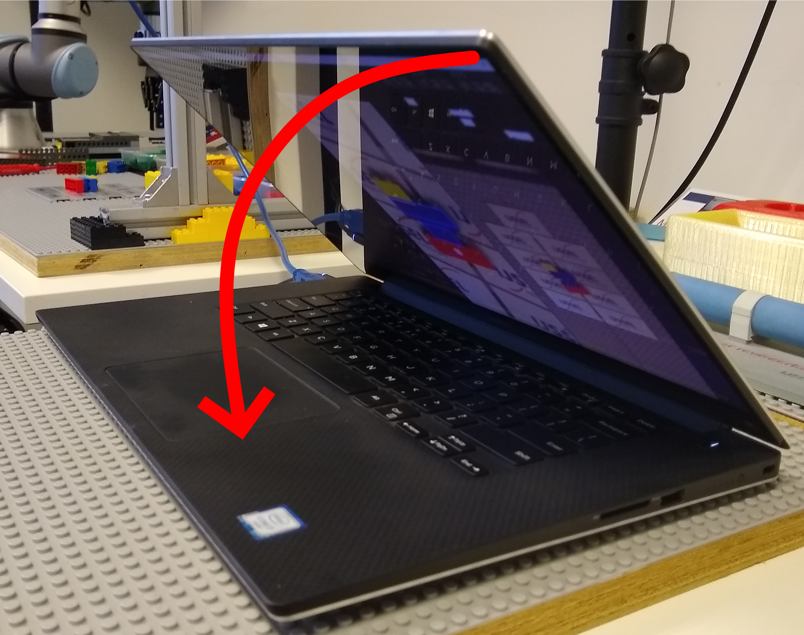
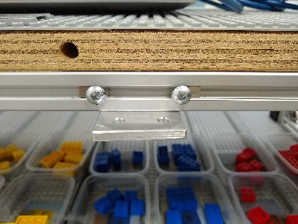
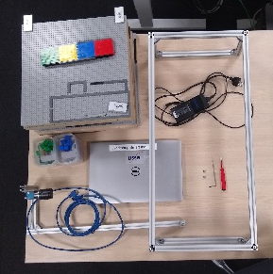
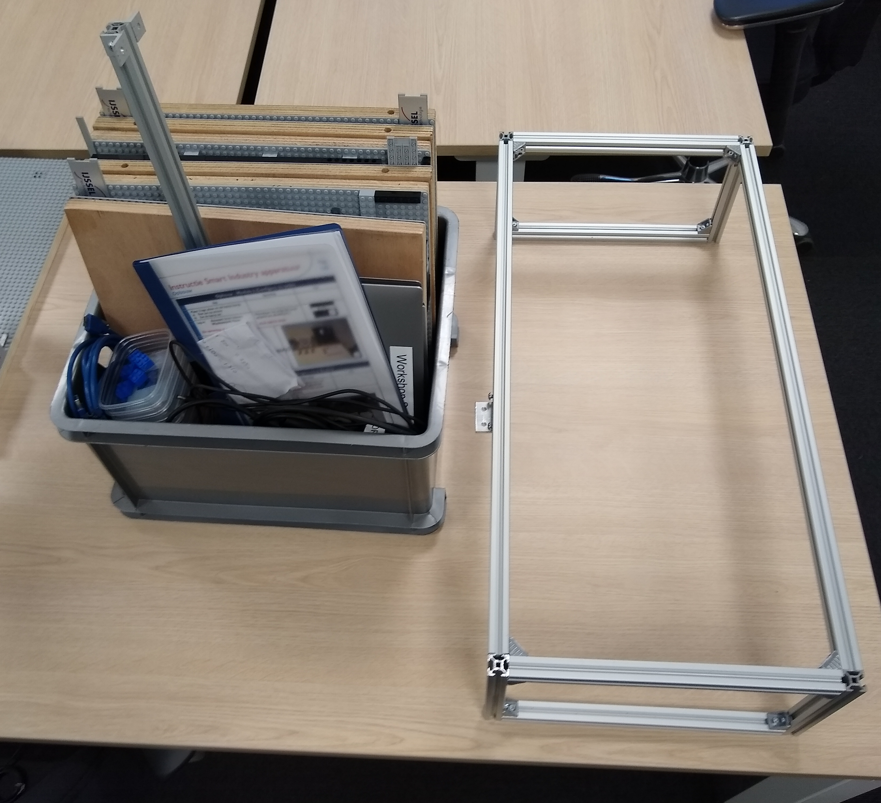
Instructie Smart Industry apparatuur
Pag
2/2
VISION – Extra & Afbouw
Extra - Module VI: Vision Programma’s
# | Stap | Opmerking | Foto
1 | Opstarten Viewer Portal: Start ‘CustomerPortal.exe’ op A Druk Windows + D Druk ALT + TAB Viewer Portal is nu verkleint B | Als de Laptop opnieuw is opgestart moet de eerste Portal afgesloten worden
2 | Opstarten OBS: Start ‘OBS Studio’ op C Selecteer ‘Viewer Portal’ onder bronnen D Klik op ‘Filters’ E Selecteer ‘Virtual Camera’ Klik op ‘Start’ F Controleer of de knop nu ‘Stop’ zegt G Bij geen Stop, reset de laptop en begin weer bij stap 1 Klik op ‘Sluiten’ bij het venster G Laat voor de rest OBS Studio open staan
3 | Opstarten Vision: Altijd als laatste! Start ‘Vision.bat’ op H Wacht totdat de camera opgestart is, dit gebeurt automatisch I Vision module is klaar voor gebruik
A
B
C
D
E
F
G
H
I
Afbouw - Module VI: Vision
# | Stap | Opmerking | Foto
1 | Afsluiten Laptop: Klap de Laptop dicht, hij gaat automatisch in Sluimermodus A Haal de oplader en USB-kabel uit de laptop B De laptop en de twee bovenste platen kunnen nu opgeruimd worden | Druk NIET via Windows op afsluiten of slaapstand
2 | Afbouw Camera: Demonteer het Camera Profiel via deze twee schroeven C Bewaar de schroeven op deze manier D Plaats het Lens Klepje terug op de camera
3 | Afbouw Medewerker Werkplek De twee bovenste platen kunnen samen met het Profiel eraf Nu kunnen de vier basis platen opgeruimd worden Alles kan nu zo opgeruimd worden en in de bakken gezet worden E, F
A
B
C
D
E
F

